Slide 1
图像直方图
直方图是什么
讲师：李立宗

Slide 2
本章目标
掌握图像直方图原理
掌握使用numpy绘制图像直方图的方法
掌握使用OpenCV绘制图像直方图的方法
掌握图像直方图均衡化的原理
掌握图像直方图均衡化的实现

Slide 3

本节目标
了解直方图的含义
掌握直方图的构造方法

Slide 4
直方图是什么
1 | 1 | 3
2 | 3 | 5
5 | 1 | 4

Slide 5
直方图是什么
1 | 1 | 3
2 | 3 | 5
5 | 1 | 4
灰度级 | 1 | 2 | 3 | 4 | 5
出现次数

Slide 6
直方图是什么
1 | 1 | 3
2 | 3 | 5
5 | 1 | 4
灰度级 | 1 | 2 | 3 | 4 | 5
出现次数 | 3

Slide 7
直方图是什么
1 | 1 | 3
2 | 3 | 5
5 | 1 | 4
灰度级 | 1 | 2 | 3 | 4 | 5
出现次数 | 3 | 1

Slide 8
直方图是什么
1 | 1 | 3
2 | 3 | 5
5 | 1 | 4
灰度级 | 1 | 2 | 3 | 4 | 5
出现次数 | 3 | 1 | 2

Slide 9
直方图是什么
1 | 1 | 3
2 | 3 | 5
5 | 1 | 4
灰度级 | 1 | 2 | 3 | 4 | 5
出现次数 | 3 | 1 | 2 | 1

Slide 10
直方图是什么
1 | 1 | 3
2 | 3 | 5
5 | 1 | 4
灰度级 | 1 | 2 | 3 | 4 | 5
出现次数 | 3 | 1 | 2 | 1 | 2

Slide 11
直方图是什么
1 | 1 | 3
2 | 3 | 5
5 | 1 | 4
灰度级 | 1 | 2 | 3 | 4 | 5
出现次数 | 3 | 1 | 2 | 1 | 2

Slide 12
直方图是什么
3
1 | 1 | 3
2 | 3 | 5
5 | 1 | 4
2
1
1
2
3
4
5
横坐标：图像中各个像素点的灰度级。
纵坐标：具有该灰度级的像素个数。
灰度级 | 1 | 2 | 3 | 4 | 5
出现次数 | 3 | 1 | 2 | 1 | 2

Slide 13
直方图是什么
1 | 1 | 3
2 | 3 | 5
5 | 1 | 4
3
2
1
1
2
3
4
5
横坐标：图像中各个像素点的灰度级。
纵坐标：具有该灰度级的像素个数。
灰度级 | 1 | 2 | 3 | 4 | 5
出现次数 | 3 | 1 | 2 | 1 | 2

Slide 14
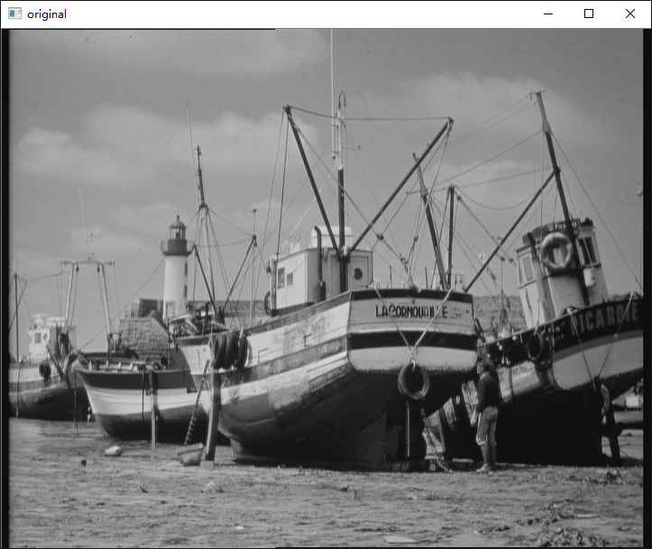
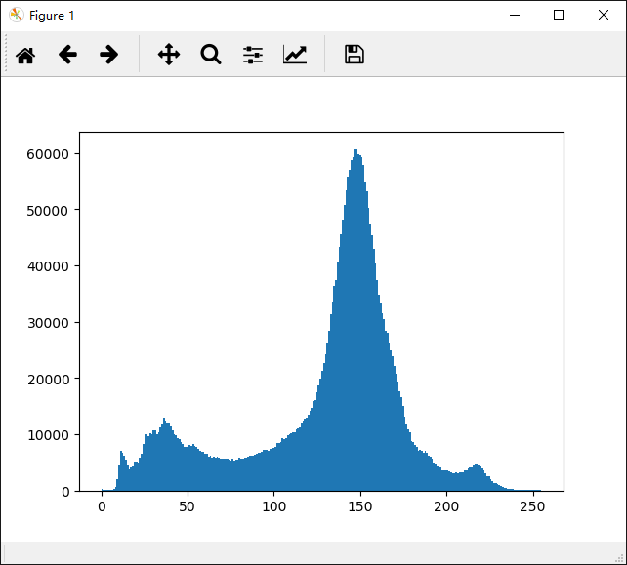
直方图是什么

Slide 15
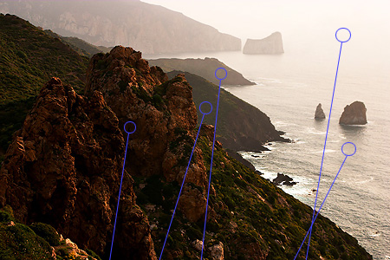

直方图是什么
直方图
http://www.cambridgeincolour.com/tutorials/histograms1.htm

Slide 16
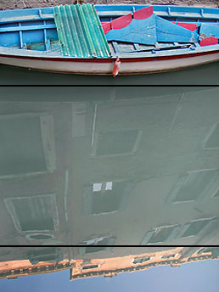
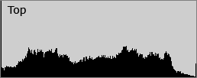

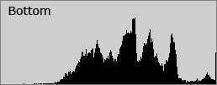
直方图是什么
直方图
http://www.cambridgeincolour.com/tutorials/histograms1.htm

Slide 17
直方图是什么
归一化直方图
横坐标：图像中各个像素点的灰度级。
纵坐标：出现这个灰度级的概率。

Slide 18
直方图是什么
归一化直方图
横坐标：图像中各个像素点的灰度级。
纵坐标：出现这个灰度级的概率。

Slide 19
直方图是什么
1 | 1 | 3
2 | 3 | 5
5 | 1 | 4
灰度级 | 1 | 2 | 3 | 4 | 5
出现次数 | 3 | 1 | 2 | 1 | 2
出现概率 | 3/9 | 1/9 | 2/9 | 1/9 | 2/9

Slide 20
直方图是什么
1 | 1 | 3
2 | 3 | 5
5 | 1 | 4
3/9
2/9
1/9
1
2
3
4
5
灰度级 | 1 | 2 | 3 | 4 | 5
出现次数 | 3 | 1 | 2 | 1 | 2
出现概率 | 3/9 | 1/9 | 2/9 | 1/9 | 2/9
横坐标：图像中各个像素点的灰度级。
纵坐标：具有该灰度级的像素概率。

Slide 21
直方图是什么
1 | 1 | 3
2 | 3 | 5
5 | 1 | 4
3/9
2/9
1/9
1
2
3
4
5
灰度级 | 1 | 2 | 3 | 4 | 5
出现次数 | 3 | 1 | 2 | 1 | 2
出现概率 | 3/9 | 1/9 | 2/9 | 1/9 | 2/9
横坐标：图像中各个像素点的灰度级。
纵坐标：具有该灰度级的像素概率。

Slide 22

直方图是什么
DIMS:使用参数的数量
dims=1
灰度直方图
仅考虑灰度值

Slide 23
直方图是什么
RANGE:统计灰度值的范围
具体值
灰度直方图
值为[0,255]

Slide 24
直方图是什么
BINS:参数子集的数目
3
4
2
3
1
2
1
1
2
3
4
5
1-2
3-4
5-6
bins=5
bins=3

Slide 25
直方图是什么
BINS:参数子集的数目
$$\left[0,255\right]=\left[0,15\right]∪\left[16,31\right]∪⋯∪\left[240,255\right]$$
范围=bin₁ ∪ bin₂ ∪…… ∪ bin₁₆

Slide 26
直方图是什么
BINS:参数子集的数目
b1
b2
b3
b4
b5
b6
b7
b8
b9
b10
b11
b12
b13
b14
b15
b16
$$\left[0,255\right]=\left[0,15\right]∪\left[16,31\right]∪⋯∪\left[240,255\right]$$
范围=bin₁ ∪ bin₂ ∪…… ∪ bin₁₆

Slide 27
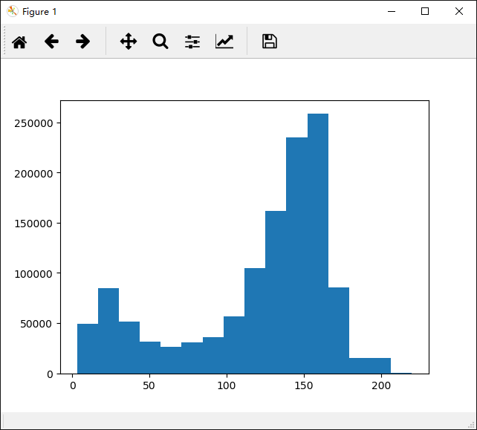
直方图是什么
BINS:参数子集的数目

Slide 28
总结
直方图的定义
直方图的构造

